Slide 1

L’énergie dans le monde.

Slide 2
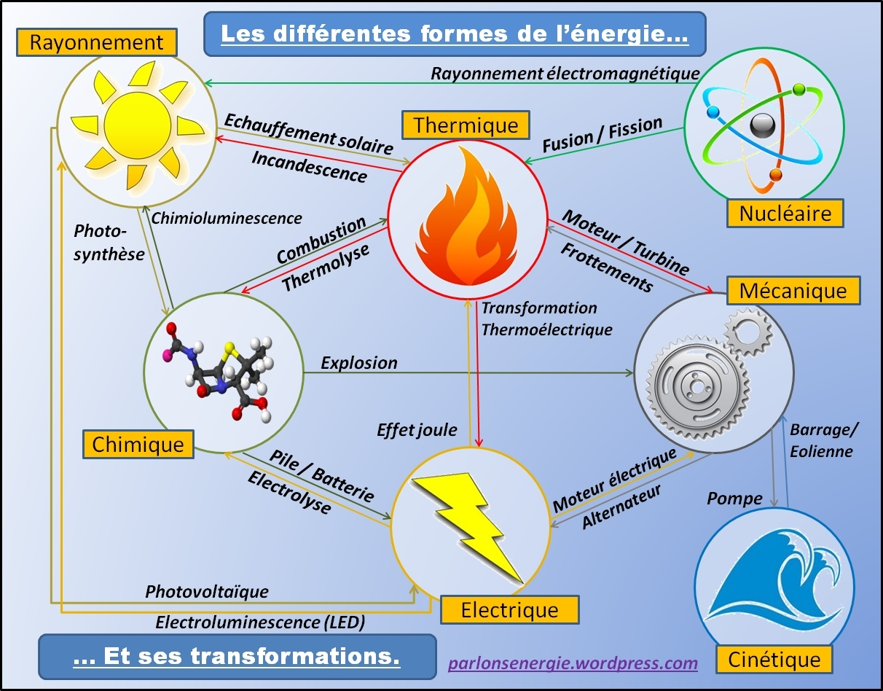

Slide 3
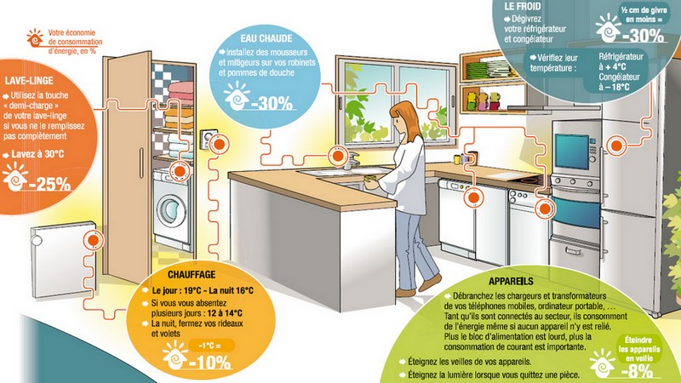
Economisons l’énergie.

Slide 4
